Slide 1

Внедрение комплекса ГТО в ДОУ
Муниципальное бюджетное дошкольное образовательное учреждение
“Сардаана”
Попова Саргылана Александровна
инструктор по физическому воспитанию

Slide 2
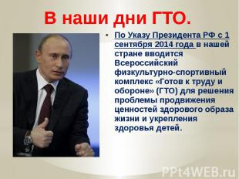
ПРОБЛЕМА И АКТУАЛЬНОСТЬ:
Президент России Владимир Путин предложил возродить существовавшую в СССР программу физической подготовки детей и взрослых ГТО.
В СССР в общеобразовательных учреждениях, профессиональных и спортивных организациях существовала программа физкультурной подготовки под названием «Готов к труду и обороне», или ГТО.
Министерство спорта России подписало приказ №575 от 08 июля 2014г. О государственных требованиях к уровню физической подготовленности населения при выполнении нормативов Всероссийского физкультурно-спортивного комплекса «Готов к труду и обороне» (ГТО).
Возрождение комплекса ГТО в образовательных организациях, сегодня на наш взгляд является актуальным и принципиальным. Целью вводимого комплекса является дальнейшее повышение уровня физического воспитания и готовности людей, в первую очередь молодого поколения к труду и обороне. Именно так закладывался ранее, и будет закладываться сейчас фундамент для будущих достижений страны в спорте и обороне. Будучи уникальной программой физкультурной подготовки, комплекс ГТО должен стать основополагающим в единой системе патриотического воспитания подрастающего поколения.
Как бы в подтверждение общественной значимости и актуальности данного проекта, отметим, что все люди разные. Однако, у всех, кто добровольно решит пройти испытание комплексом ГТО, есть одна общая черта, – целеустремлённость. Именно эта черта является наиболее важной для людей XXI века. Только целеустремлённые и физически подготовленные люди смогут добиться успеха в условиях конкуренции на рынке труда, а наша задача помочь им в этом, т.к. их достижения будут иметь не просто личностный, а социальный смысл. Именно в дошкольном возрасте закладывается основа для физического развития, здоровья и характера человека в будущем. Этот период детства характеризуется постепенным совершенствованием всех функций детского организма. Ребенок этого возраста отличается чрезвычайной пластичностью. Все это и натолкнуло нас на мысль о создании проекта по реализации комплекса ГТО.

Slide 3
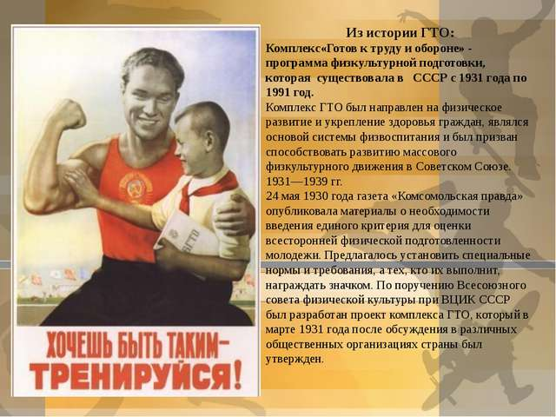

Slide 4
ЦЕЛЬ:
повышение эффективности использования возможностей физической культуры и спорта в укреплении здоровья нации, начиная с дошкольного возраста, всестороннем развитии личности, воспитании патриотизма и обеспечение преемственности в осуществлении физического воспитания населения.

Slide 5
ЗАДАЧИ:
повышение нравственного воспитания граждан, воспитание патриотизма.
повышение уровня физической подготовленности, укрепления здоровья
формирование у дошкольников осознанных потребностей в систематических занятиях физической культурой и спортом, ведении здорового образа жизни;
повышение общего уровня знаний дошкольников о средствах, методах и формах организации самостоятельных занятий физической культурой и спортом;
модернизация системы физического воспитания в ДОУ.

Slide 6

Структура ВФСК ГТО
Состоит из 11 ступеней и включает возрастные группы:
➢ первая ступень - от 6 до 8 лет;
➢ вторая ступень - от 9 до 10 лет;
➢ третья ступень - от 11 до 12 лет;
➢ четвертая ступень - от 13 до 15 лет;
➢ пятая ступень - от 16 до 17 лет;
➢ шестая ступень - от 18 до 29 лет;
➢ седьмая ступень - от 30 до 39 лет;
➢ восьмая ступень - от 40 до 49 лет;
➢ девятая ступень - от 50 до 59 лет;
➢ десятая ступень - от 60 до 69 лет;
➢ одиннадцатая ступень - от 70 лет и старше.

Slide 7
Комплекс состоит из следующих частей:
Первая часть (нормативно-тестируюшая) предусматривает общую оценку уровня физической подготовленности населения установленных нормативов с последующим награждением значками отличия комплекса
Вторая часть (спортивная) направленная на привлечение граждан к регулярным занятиям физической культурой и спортом с учетом возрастных групп населения с целью выполнения разрядных нормативов и получения массовых спортивных разрядов

Slide 8
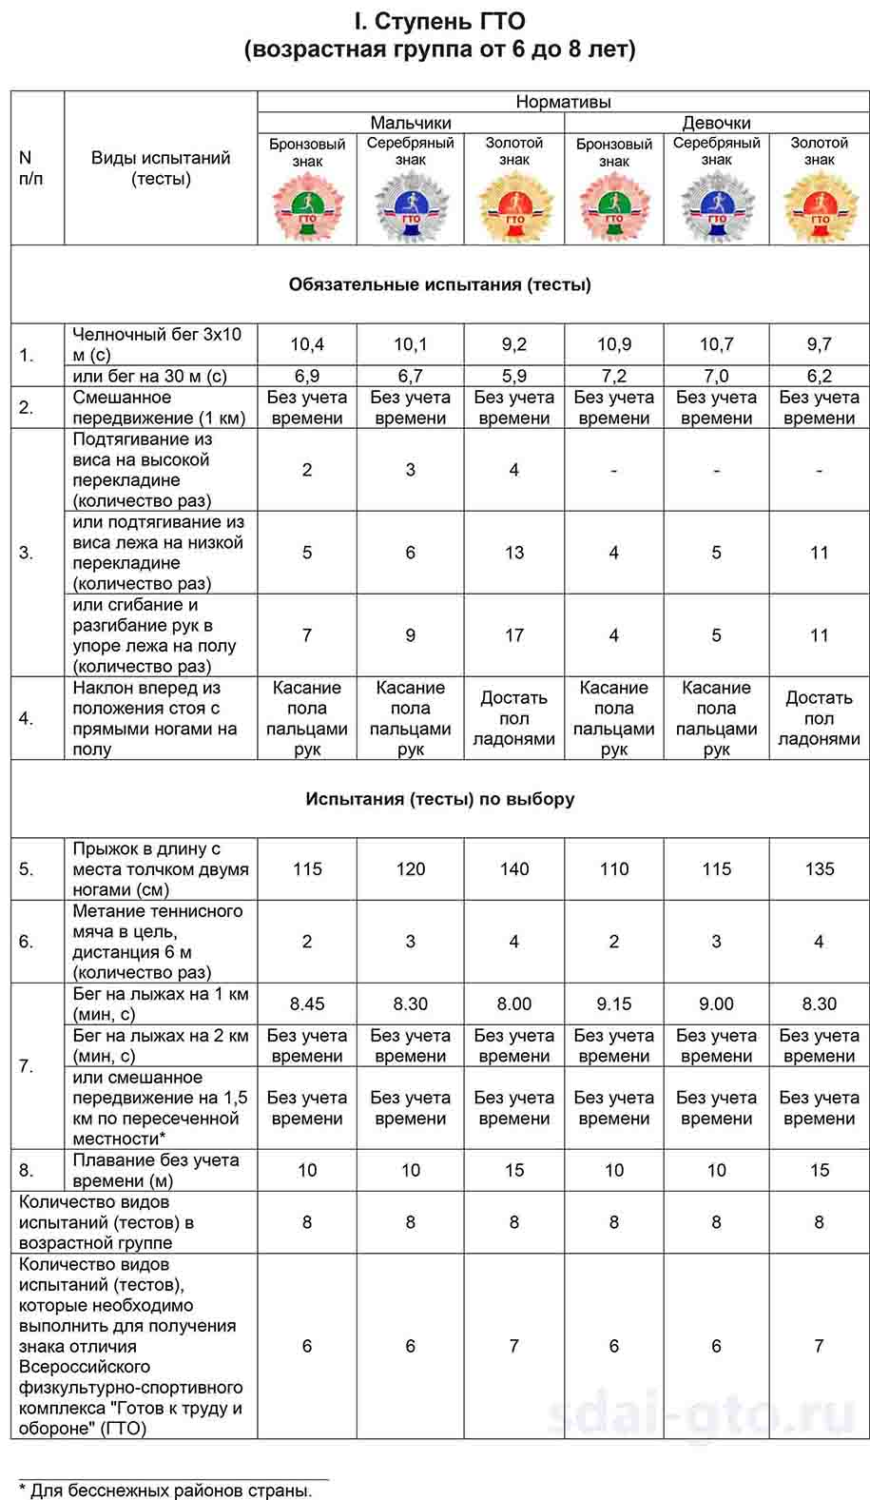


Slide 9
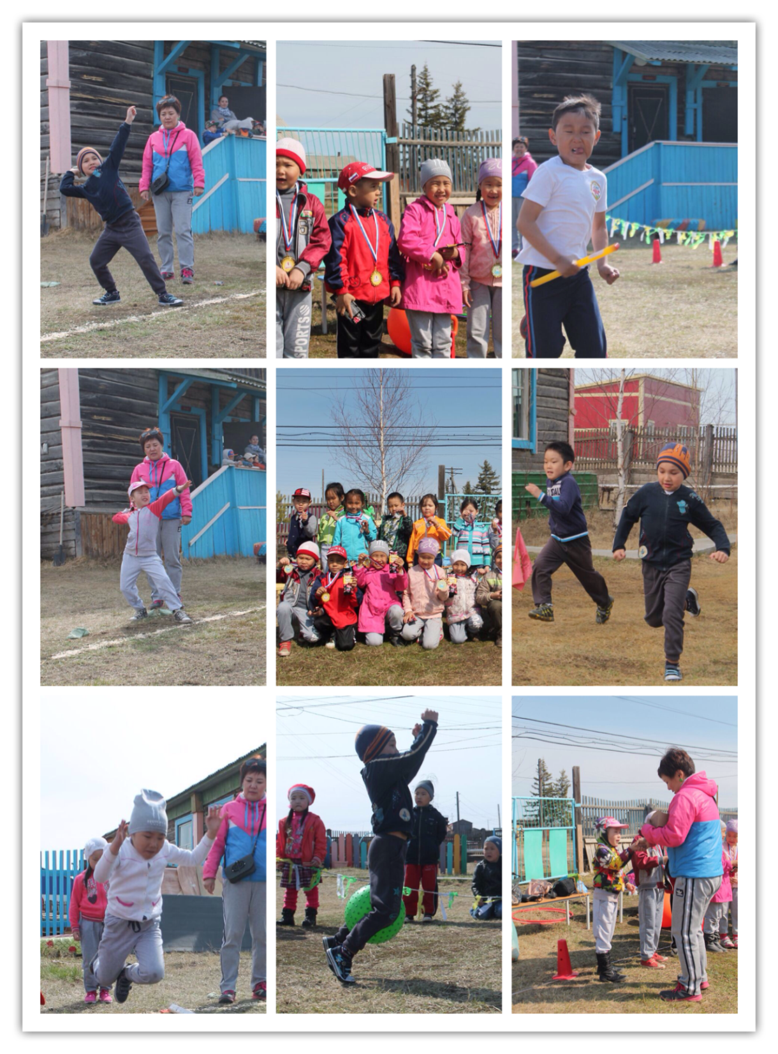

Slide 10
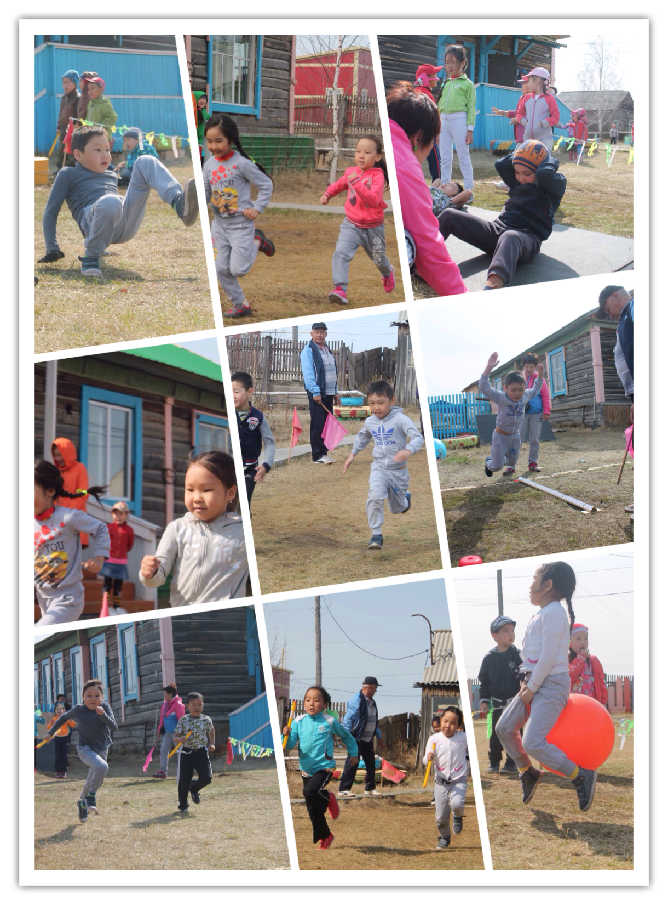

Slide 11
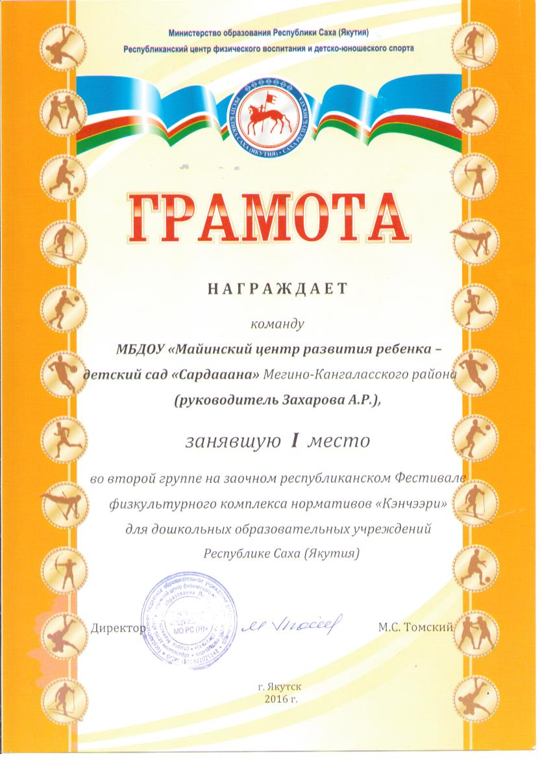
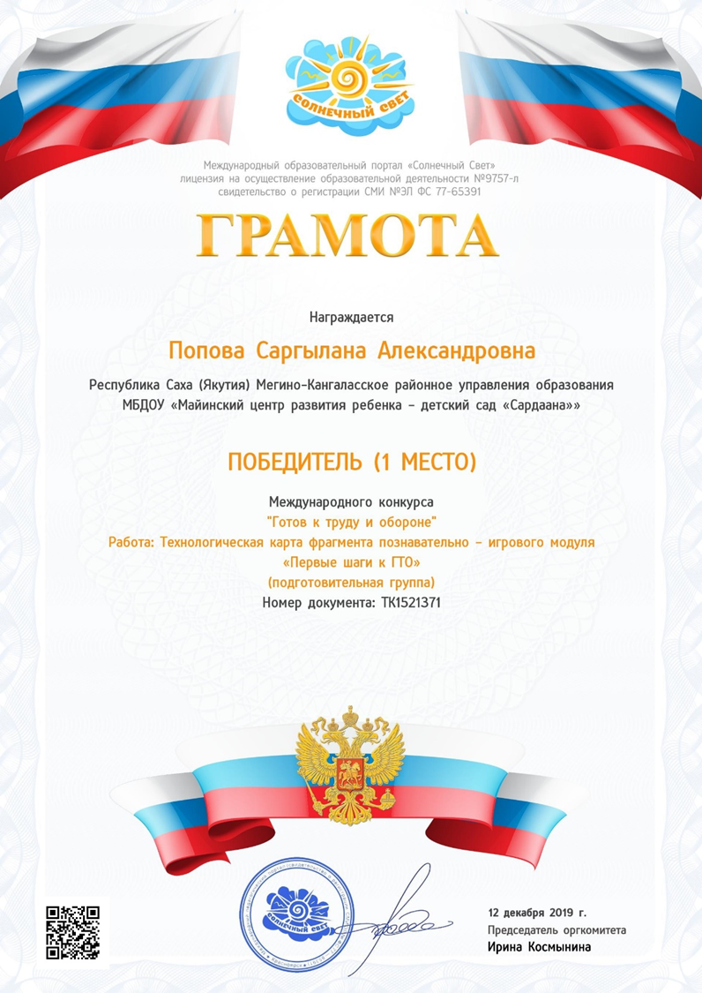
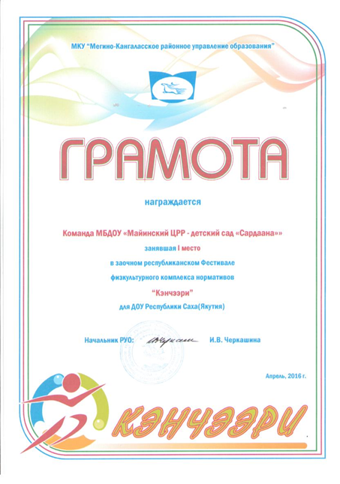
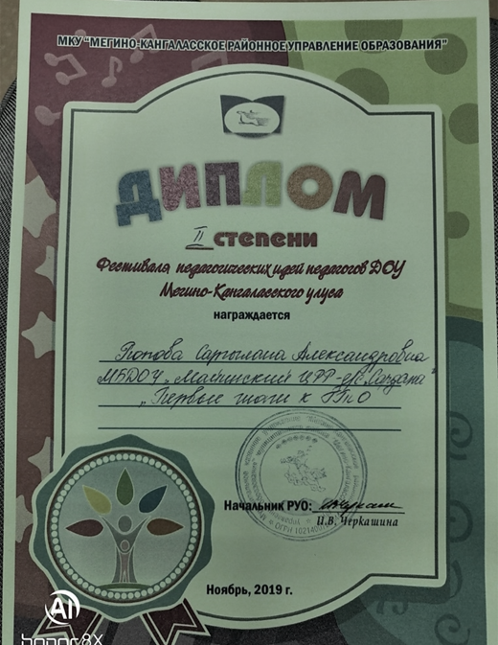
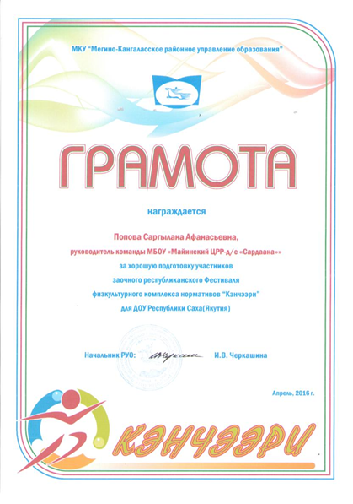



Slide 12
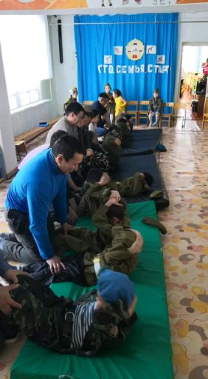
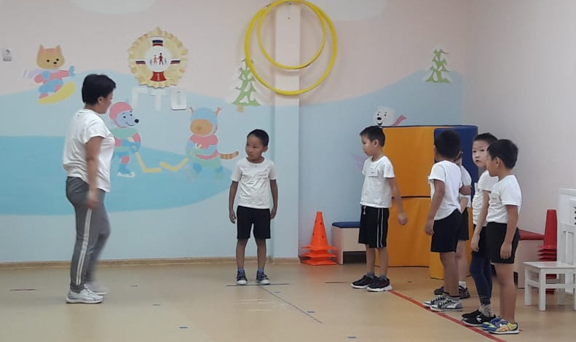
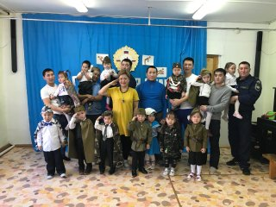
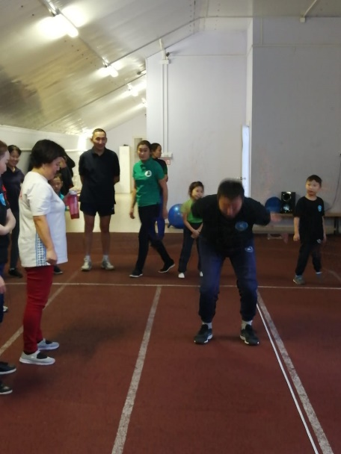
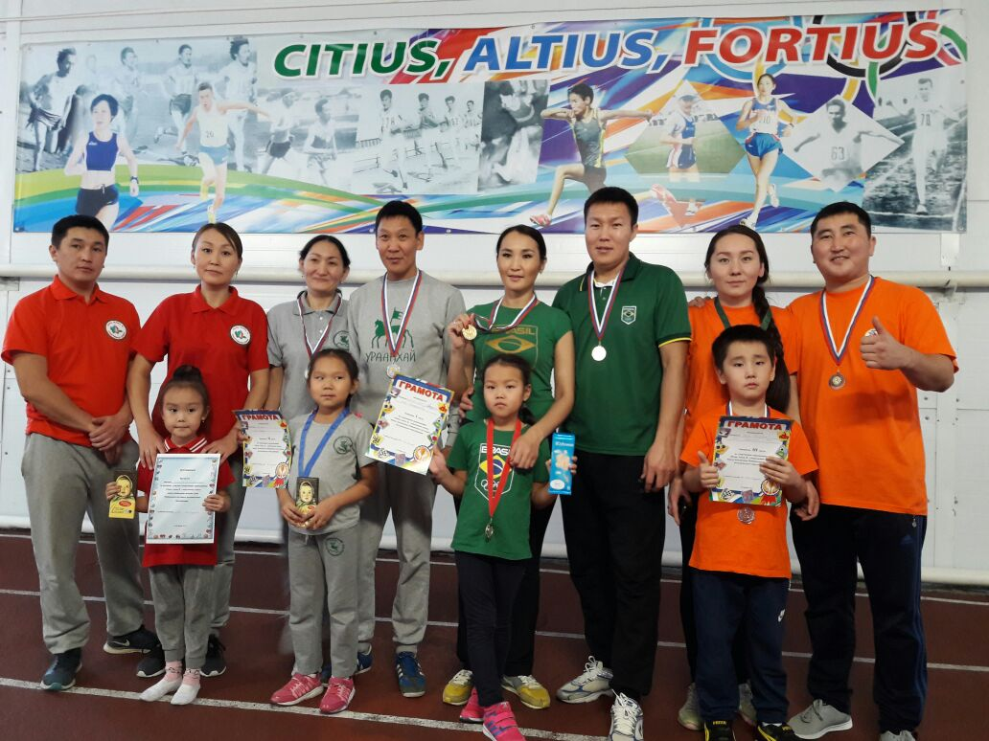
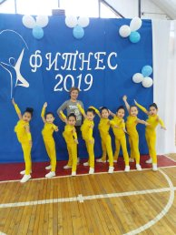
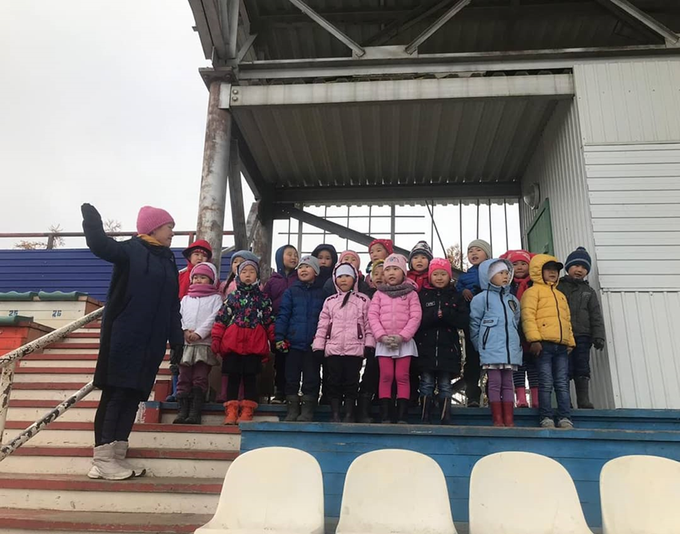
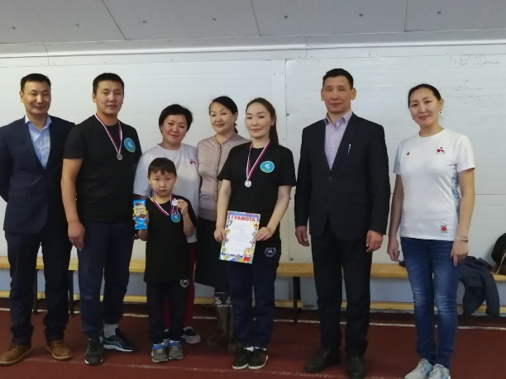

Slide 13
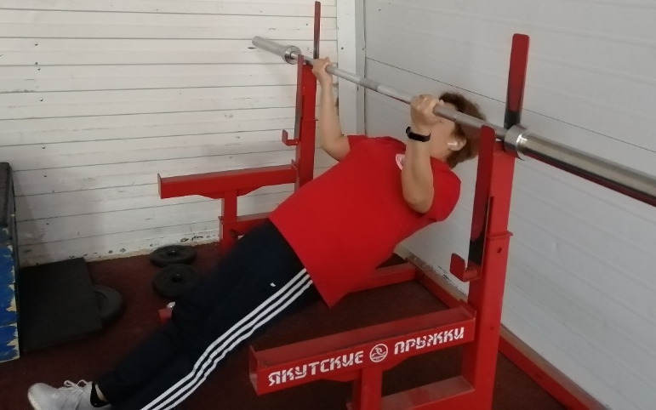
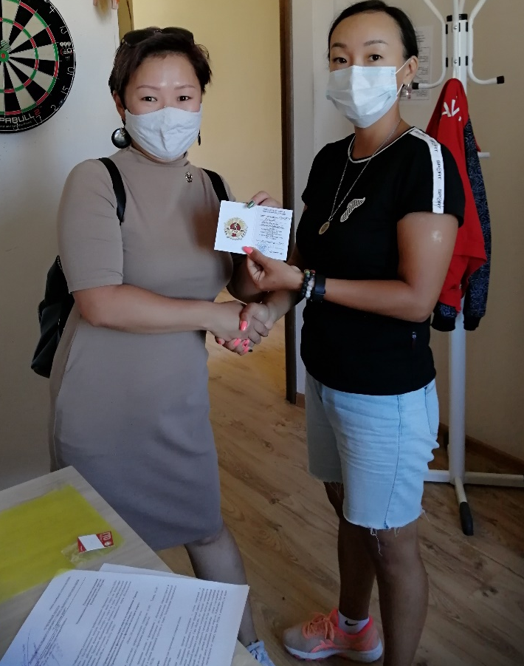
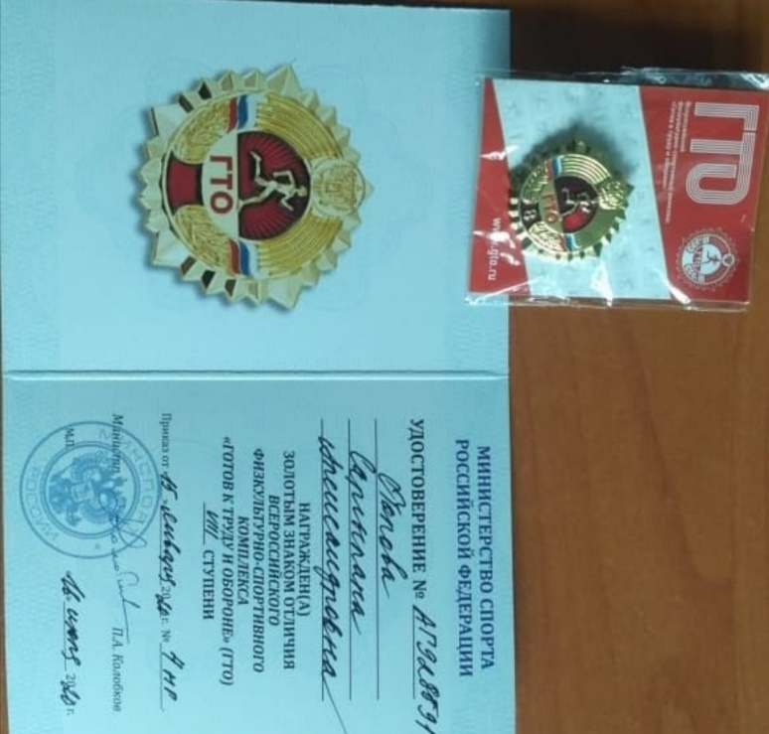
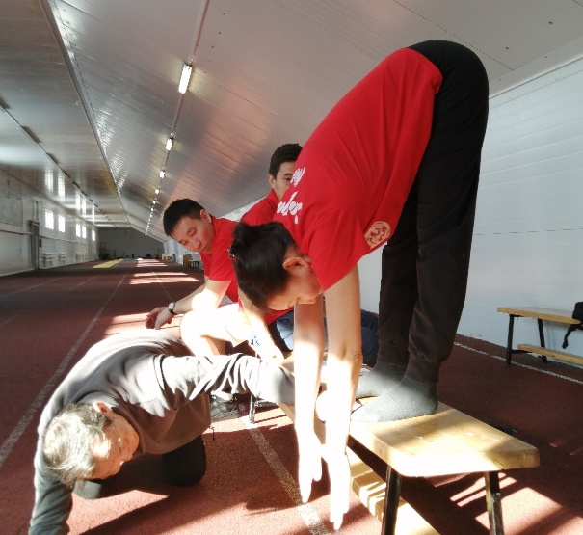
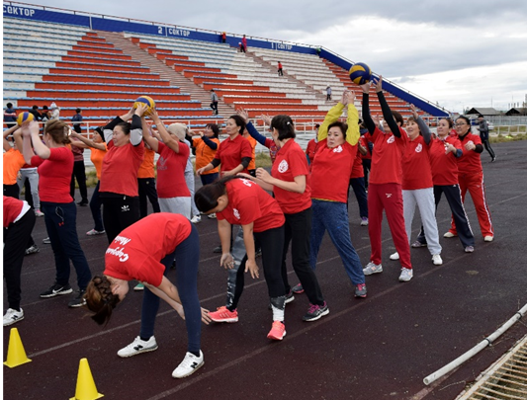
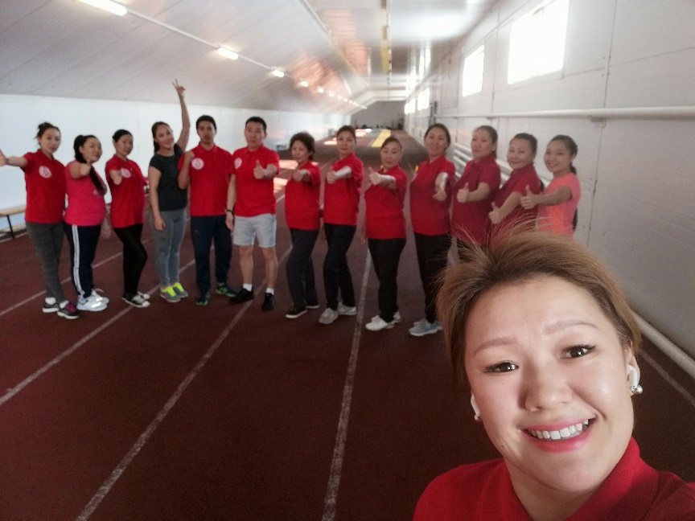
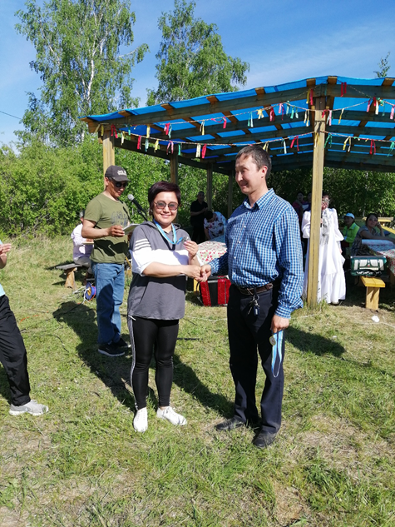

Slide 14
Заключение
В данном проекте проанализирована теоретическая основа и практика использования комплекса ГТО в образовательных учреждениях. Ожидаемая оценка экономической эффективности проекта представляется очень высокой в связи с тем, что для его внедрения достаточно тех ресурсов, которые уже есть в ДОУ. Системная работа по внедрению данного проекта предполагает повышение мотивации участников образовательного процесса со стороны воспитанников и их родителей (законных представителей).
Реализация предложенного проекта будет способствовать модернизации системы физкультурно-спортивного движения, созданию эффективной системы физического воспитания и развития массового спорта. Это существенно повысит возможности использования средств физической культуры и спорта в социально-экономическом развитии страны, активном вовлечении граждан Российской Федерации в систематические занятия физической культурой и спортом.
Подготовка и участие в сдаче норм ГТО позволит не только создать условия для укрепления здоровья детей, воспитания волевых качеств, развития стремления к победе и уверенности в своих силах, но и приблизить дошкольников к предстоящим Олимпийским играм, ощутить дух Олимпиады. Во время соревнований дети получают не только радость от своих результатов, но и учатся переживать за товарищей, а также чувствуют себя маленькими участниками огромной команды

Slide 15


